Slide 1

Název školy: Základní škola a Mateřská škola Studená, okres Jindřichův Hradec
Autor: PaedDr. Jana Čechová
Název : VY_32_INOVACE_4A20M1_Nákupy
Téma: Nákupy
Číslo projektu: CZ.1.07/1.4.00/21.3136

Slide 2
Anotace
Určeno pro 1. ročník ZŠ.
Materiál na interaktivní tabuli, poslední snímek vytiskneme jako pracovní list.
Pomůcky – vytisknutý pracovní list, psací potřeby.
Inovace – rozvoj finanční gramotnosti – počítání peněz, plánování nákupu – „kolik mohu utratit“; schopnost řešit problémové úlohy – různé možnosti řešení.
Metodické poznámky – na jednotlivých snímcích 3 – 6 žáci zjišťují kolik stojí které zboží, spočítají si množství peněz a do PL si zapisují, které zboží mohou koupit, aby utratili celý obnos peněz; vedeme žáky k tomu, aby si vyzkoušeli vždy alespoň tři alternativy nákupu.

Slide 3

PAPÍRNICTVÍ
5
5
8 Kč
7 Kč
2 Kč
3 Kč
5 Kč

Slide 4
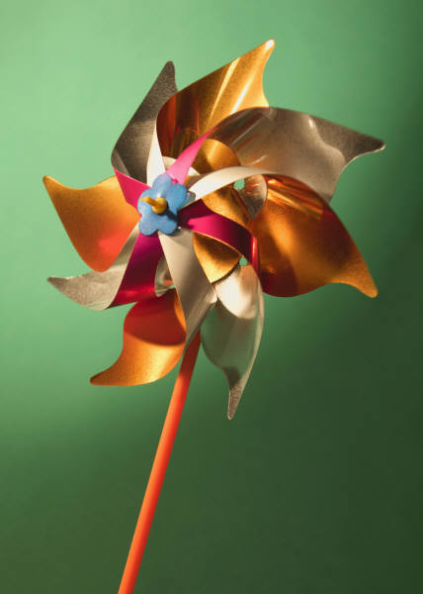
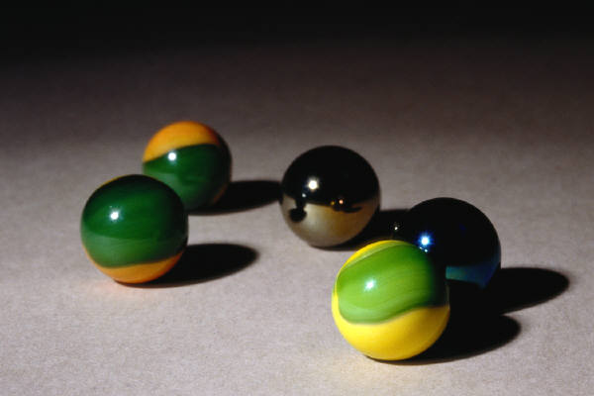
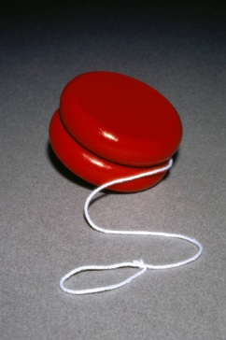
HRAČKY
2
2
2
2
2
4 Kč
4 Kč
4 Kč
4 Kč
4 Kč

Slide 5
1
HEZKÉ VĚCI PRO HOLKY
2
2
5
4 Kč
9 Kč
6 Kč
5 Kč
1 Kč

Slide 6

2
1
1
OBCHŮDEK PRO KLUKY
2
1
2
1
2 Kč
4 Kč
5 Kč
8 Kč
6 Kč

Slide 7
PAPÍRNICTVÍ
HEZKÉ VĚCI PRO HOLKY
HRAČKY
OBCHŮDEK PRO KLUKY

Slide 8
Citace
Ilustrace – obrázky z galerie www.microsoft.office.com

